Slide 1
ЛЕСНОЙ ПЛАН СУБЪЕКТА В СИСТЕМЕ СТРАТЕГИЧЕСКОГО РЕГИОНАЛЬНОГО ПЛАНИРОВАНИЯ
А.П.ПЕТРОВ
Профессор, д.э.н.
Заслуженный деятель науки РФ
Совещание
27 апреля 2018 г.
Г.Пушкино, Московская область

Slide 2
Федеральный закон от 28.06.2014 № 172-ФЗ «О стратегическом планировании в Российской Федерации» – политическая основа планирования
Слайд 1
Федеральный закон устанавливает:
Отраслевые документы стратегического планирования,
Документы стратегического планирования, разрабатываемые в рамках целеполагания на уровне субъекта Российской Федерации.

Slide 3
Основы государственной политики в области использования, охраны, защиты и воспроизводства лесов в Российской Федерации до 2030 г.
Слайд 2
Механизмы реализации:
12с) Развитие системы стратегического и текущего планирования в лесном секторе экономики, охватывающей федеральный, региональный и муниципальный уровни, на основании программно-целевого подхода, а также достаточной и достоверной информации.
13д) переход к определению расчетной лесосеки с учетом экономической доступности лесов и их деления по целевому назначению, а также уровеня развития транспортной инфраструктуры, товарной и породно-возрастной структуры насаждений

Slide 4
Опыт Советского Союза в области планирования
Слайд 3
Планирование как политическая основа экономики.
Методы планирования (три Нобелевских лауреата).
Экономические нормативы – основа планирования на всех его уровнях.
Создание нормативов – приоритетная задача научных и проектных организаций (свыше 20 организаций).
Подготовка кадров для экономики и планирования (около 600 специалистов заняты в экономическом сопровождении развития лесного сектора).

Slide 5
Концептуальный подход к организации лесного планирования
Слайд 4
Лесное планирование
Планирование на федеральном уровне
Планирование на региональном уровне
Документы стратегического планирования
Документы стратегического и текущего планирования
Реализация целей и задач лесной политики
Развитие лесного сектора субъекта РФ
Объемы, структура и размещение производства
Хозяйственное управление освоением, воспроизводством, охраной и защитой лесов

Slide 6
Стратегическое планирование развития лесного сектора на федеральном уровне
Слайд 5
Стратегия развития лесного комплекса Российской Федерации до 2020 г. утверждена в 2008 году совместным приказом Минсельхоза и Минпромторга.
Прогноз развития лесного сектора Российской Федерации до 2030 г. Проект ФАО ООН, 2012 г.
Государственная программа развития лесного хозяйства 2014-2020 гг.

Slide 7
Лесное планирование в системе управления в области использования, охраны, защиты и воспроизводства лесов на региональном уровне
Слайд 6
Инструменты управления | Задачи, цели, результаты
1. Лесной план субъекта Российской Федерации | Мероприятия по использованию, воспроизводству, охране и защите лесов с оценкой их результатов
 | (Что делать?)
2. Лесохозяйственный регламент | Требования к выполнению мероприятий по использованию, охране, защите и воспроизводству лесов
 | (Как делать?)
3. Проект освоения лесов | Бизнес-план освоения лесов на участке
 | (Кто будет делать?)

Slide 8
Уроки разработки и применения лесных планов субъектов РФ (2009-2018 гг.)
Слайд 7
Лесные планы реализуются в отрыве от федеральной стратегии развития лесного сектора,
Лесные планы не содержат экономических показателей, интегрально оценивающих эффективность использования, воспроизводства, охраны и защиты лесов,
Отсутствует качественная утвержденная нормативная база для планирования результатов, ресурсов и затрат,
Горизонт планирования (10 лет) велик в условиях кризисного развития экономики,
В лесных планах отсутствует информация, характеризующая выполнение субъектами РФ переданных полномочий в сфере лесных отношений.

Slide 9
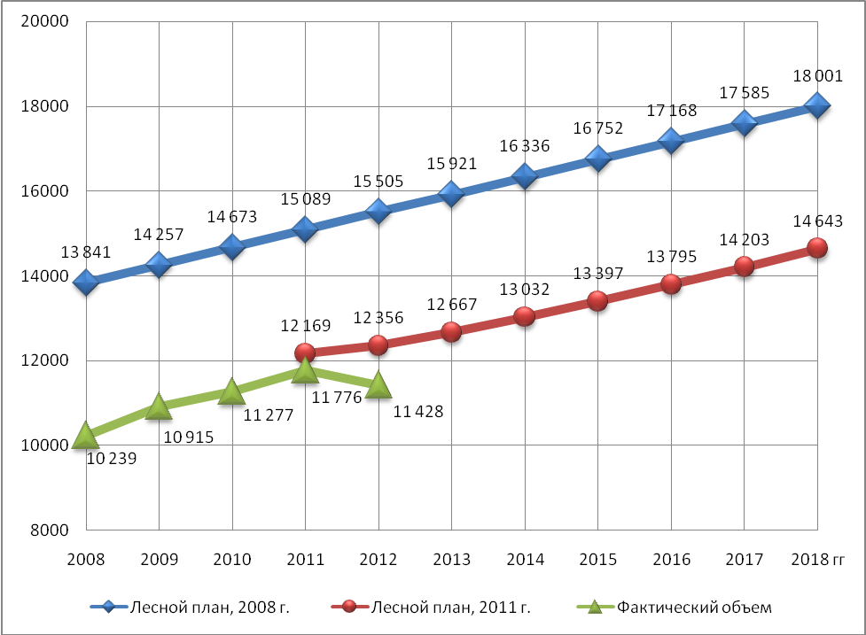
Плановые и фактические объемы заготовки древесины в Архангельской области, 2008-2012 гг., тыс. м³
Слайд 8

Slide 10
Подходы к организации экономического лесного планирования
Слайд 9
Продукция и услуги лесного сектора
Продукция и услуги лесного сектора
Лесные ресурсы
и полезности
Лесные ресурсы
и полезности
а) существующий б) рыночный

Slide 11
Лесной план субъекта РФ – региональная программа развития лесного сектора
Слайд 10
должен:
Входить составной частью в иерархию стратегического планирования в лесном секторе,
Содержать адресные задания по объемам производства и экономическим результатам в сфере использования, воспроизводства, охраны и защиты лесов,
Предоставлять информацию, необходимую для оценки выполнения субъектом РФ переданных ему Российской Федерацией полномочий в сфере лесных отношений,
Устанавливать процедуры и инструменты мониторинга за выполнением адресных заданий,
Обеспечивать расчеты всех показателей доступной и достоверной нормативной базой.

Slide 12
Кадровое и научное сопровождение лесного планирования
Слайд 11
Создание научного центра по лесному планированию (ФГБУ «Рослесинфорг»).
Разработка и утверждение федеральных и региональных нормативов
2.1. Субвенции и государственная программа – федеральные нормативы,
2.2. Лесной план – региональные нормативы.
3. Создание в университетах по направлению бакалавриата и магистратуры «Лесное дело» профиля по лесному планированию.
4. Переподготовка специалистов по программе 500 часов специалистов для лесного планирования.

